Slide 1
ISSF 메리트 기반 라이선스
재심의 신청 절차

Slide 2

1. 온라인 사이트 접속
https://mjxrne0xqg6.typeform.com/to/PIE8VmjQ
위 사이트 접속
접속시 나타나는 화면(아래참조)

Slide 3
2. Apply Now 클릭
←클릭

Slide 4
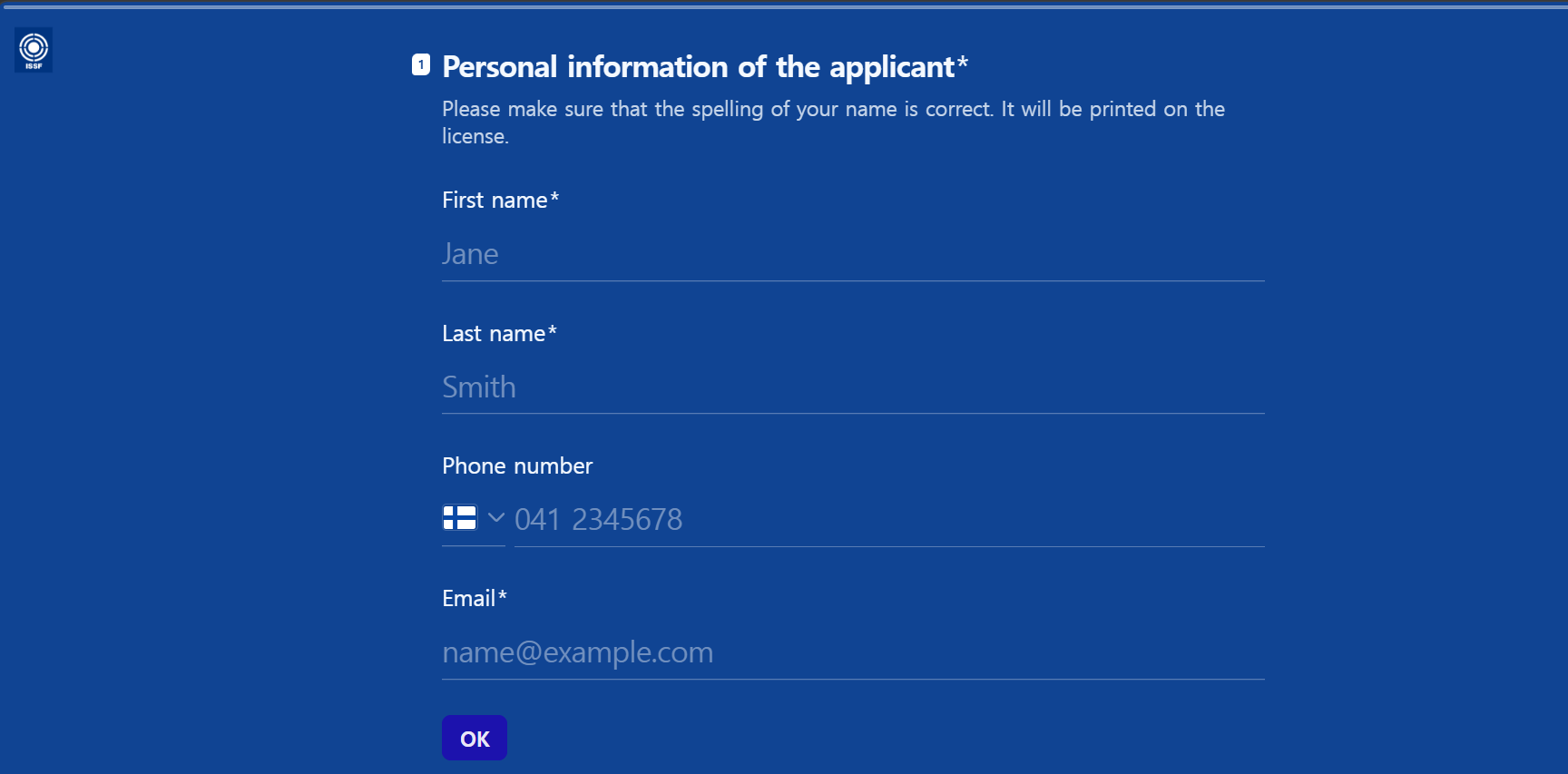
3. 개인정보 입력
이름 영문으로 작성(예:Jungwoo)
성 영문으로 작성(예: Park)
국기 모양 선택 후 대한민국(Korea)로 설정
설정 후 연락처 입력(예:010-1234-5678)
이메일 작성(예: jw@daum.net)
위 내용 모두 작성 후 OK 클릭

Slide 5
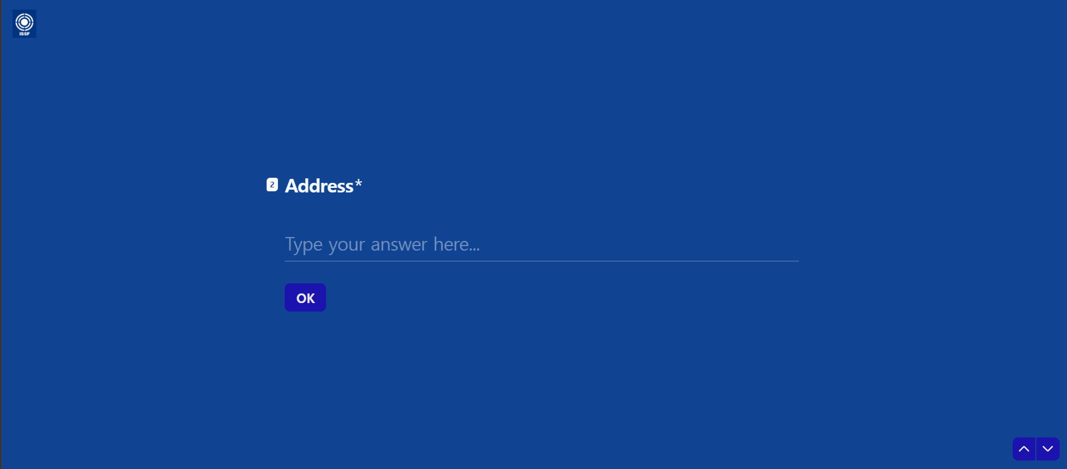
4. 주소 입력
개인 집주소 영문으로 입력
예) #201, New Building, Olympic Center, 424 Olympic-ro, Seoul, Republic of Korea
주소 입력 완료 후 OK 클릭

Slide 6
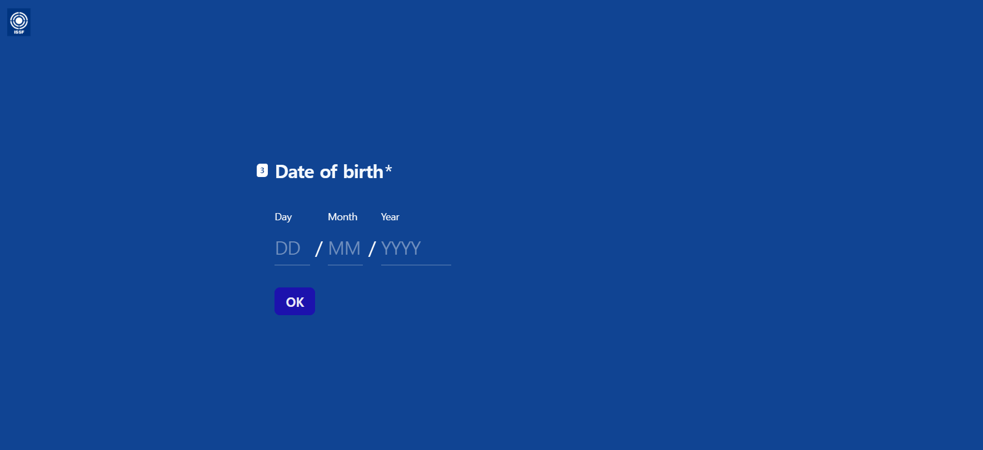
5. 생년월일 입력
일 / 월 / 년 순으로 생년월일 입력
생년월일 입력 완료 후 OK 클릭

Slide 7
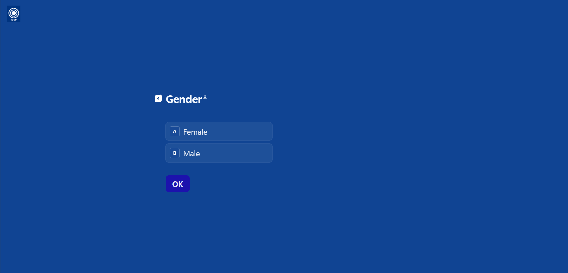
6. 성별 선택
A = 여자
B = 남자 중 택1 (클릭)
A = 여자
B = 남자
본인 성별 클릭
성별 선택 후 OK 클릭

Slide 8
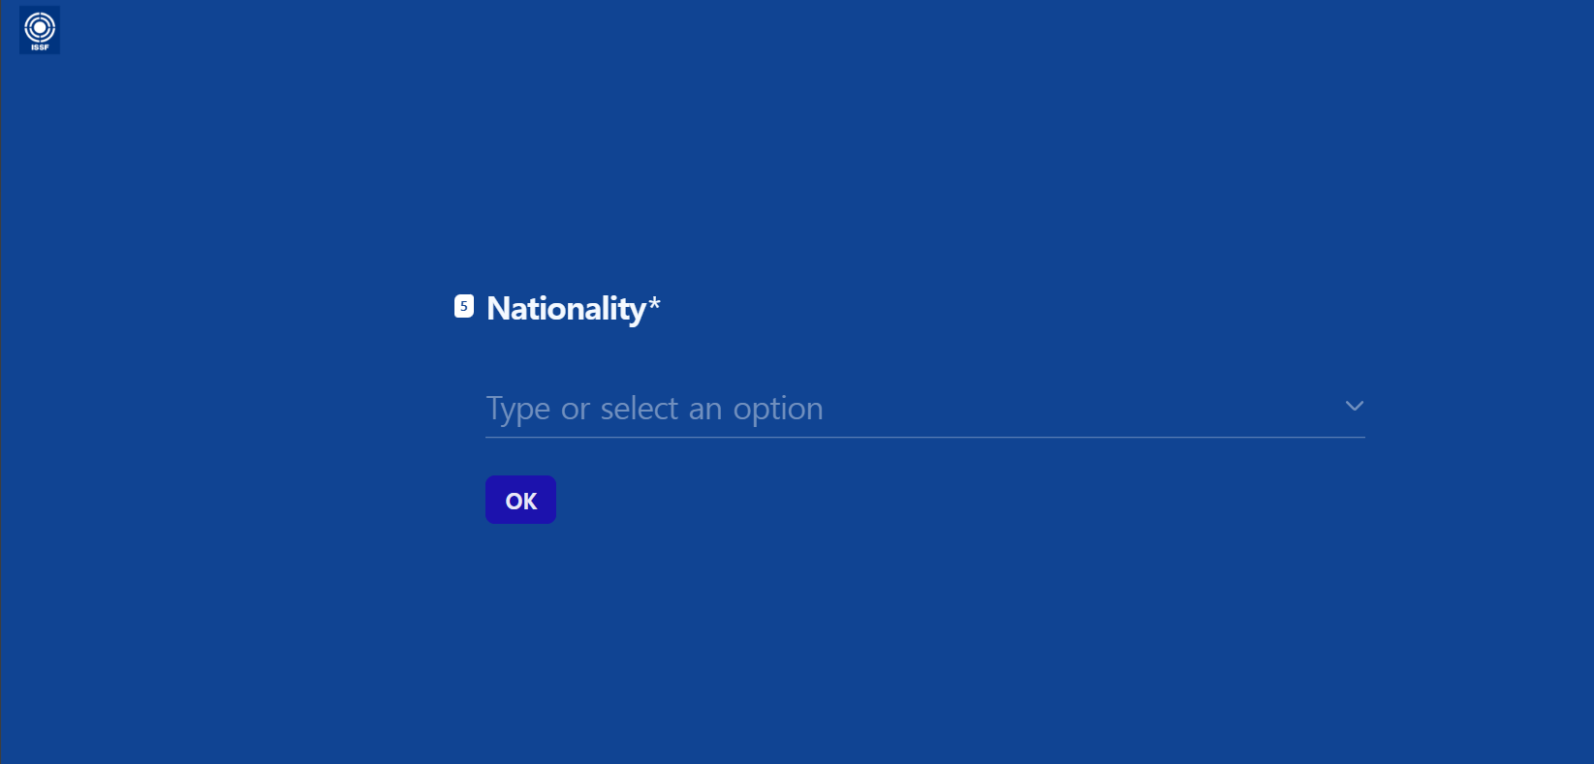
7. 국적 선택
본인 국적 선택
(Korea 검색)
국적 선택 후 OK 클릭

Slide 9
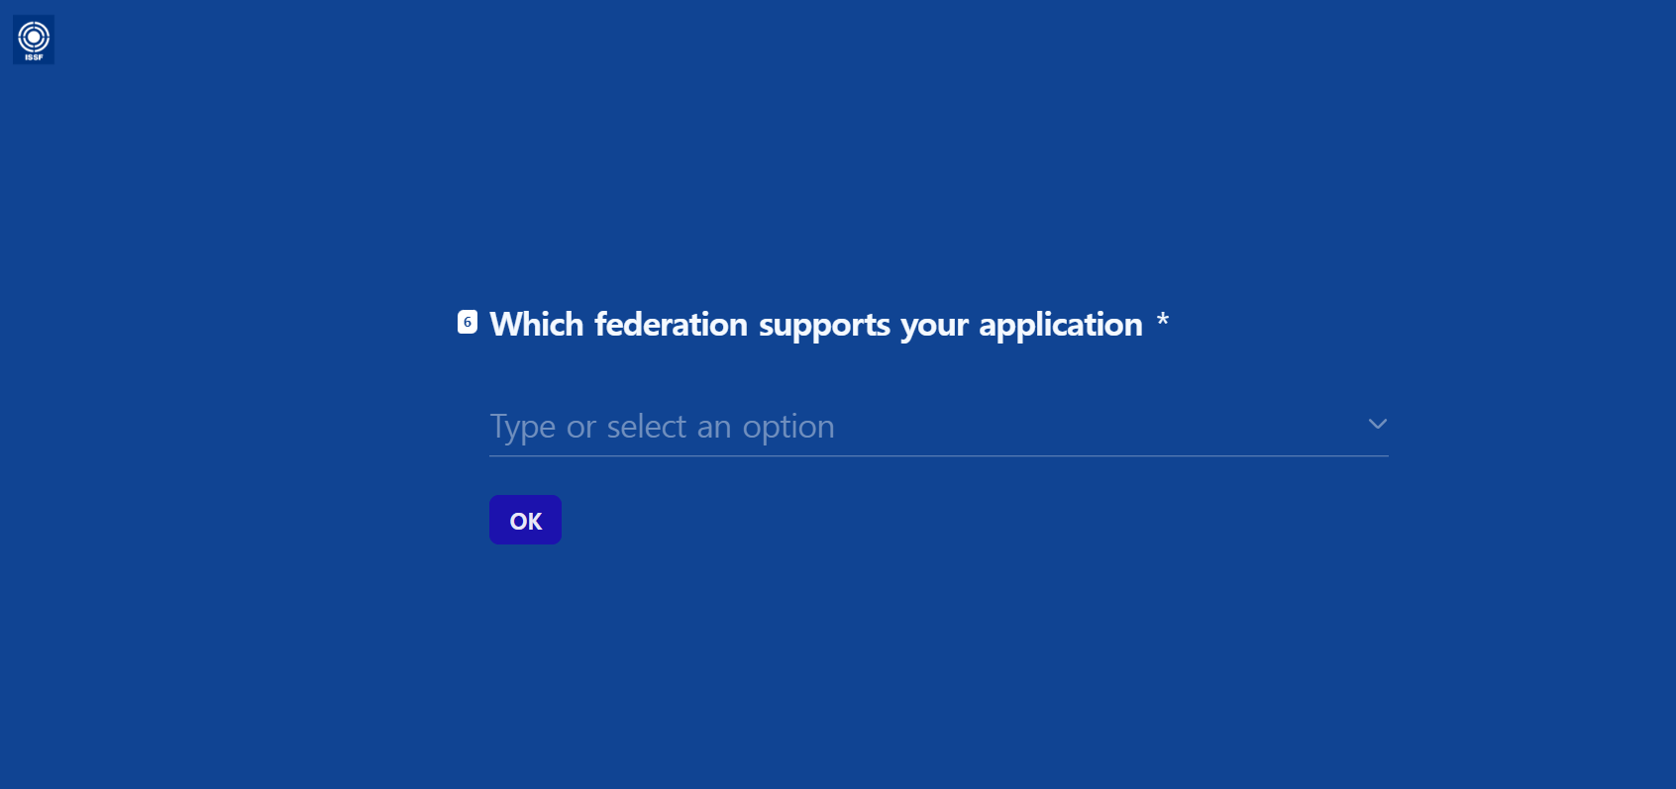
8. 신청 지원하는 연맹 선택
Korea Shooting Federation 검색하여 선택
대한사격연맹 선택 후 OK 클릭

Slide 10
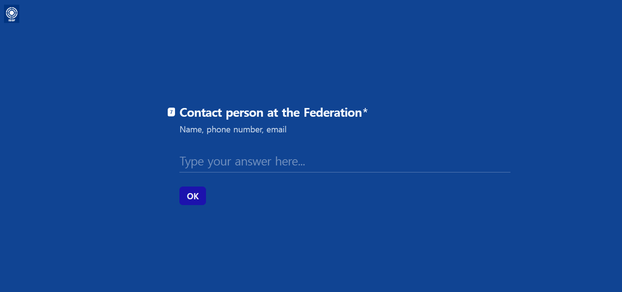
9. 연맹 담당자 및 연락처 입력
※공통사항
Jungwoo Park, +82 2 979 4402, ksf_office@shooting.kr 으로 작성
작성 후 OK 클릭

Slide 11
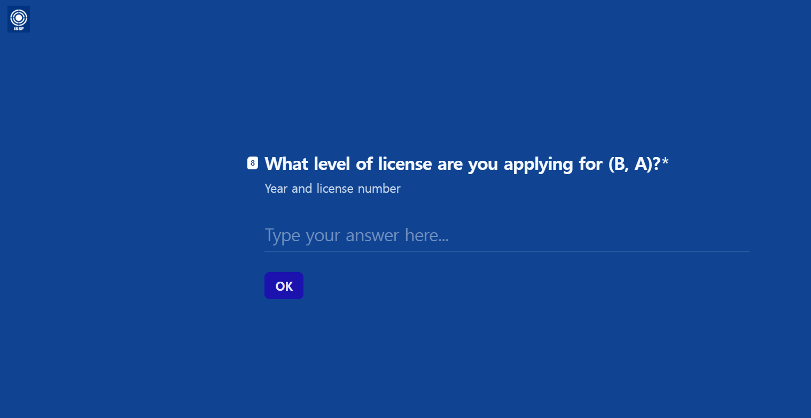
10. 신청 급수 작성
신청하고자 하는 급수 입력
(A 혹은 B)
급수 입력 후 OK 클릭

Slide 12
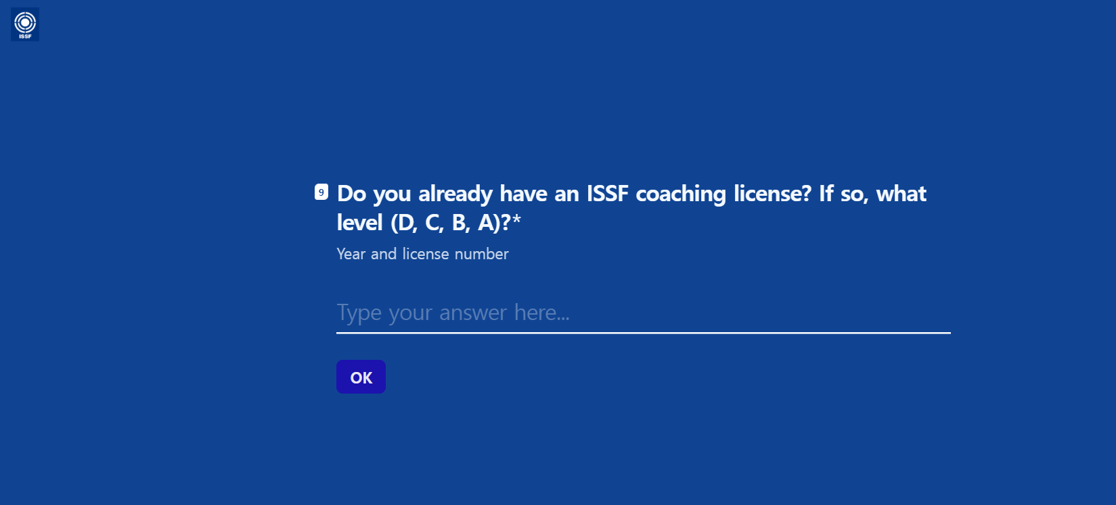
11. 기존 ISSF 코치 라이선스 보유 여부 작성
기존 ISSF 코치 라이선스 보유하고 있을 경우 급수 및 라이선스 번호 입력
없을 경우 None 입력
작성 완료 후 OK 클릭

Slide 13
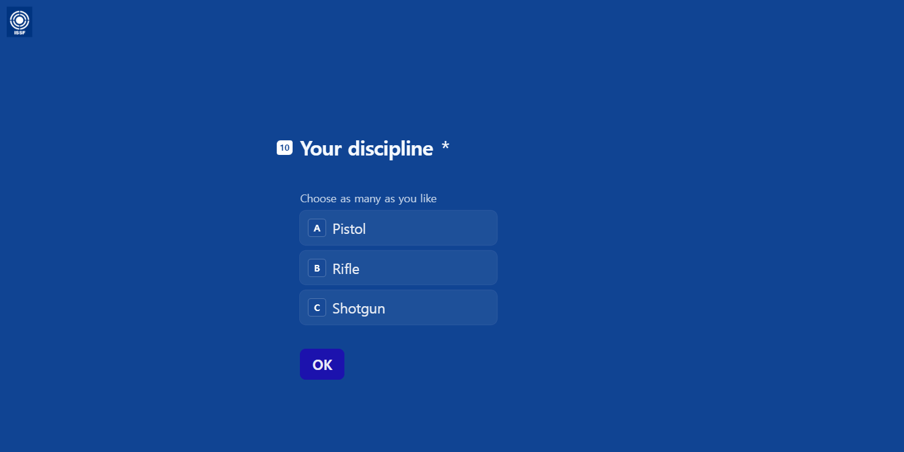
12. 신청 종목 선택
A= 권총
B= 소총
C= 산탄총
신청하고자 하는 종목 택 1
※여러 개 선택이 가능하지만
1종목만 인정해줌에 따라
1종목만 선택 필수
선택 완료 후 OK 클릭

Slide 14
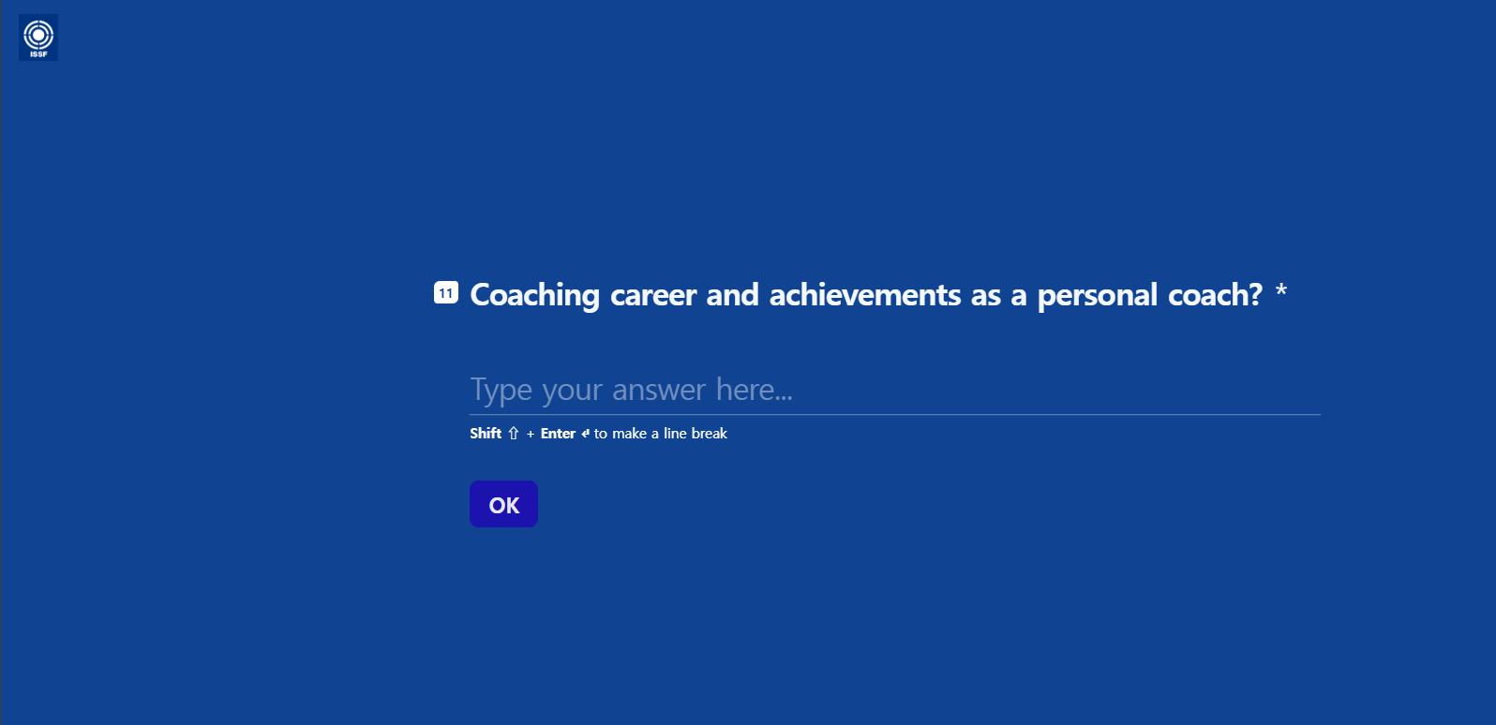
13. 개인 코치로서의 지도경력 및
주요성과 입력
개인 코치로서 주요
지도경력 및 주요 성과 상세 기재
(문단 띄어쓰기 하고 싶을 경우 시프트키+엔터키로 가능)
작성 완료 후 OK 클릭

Slide 15
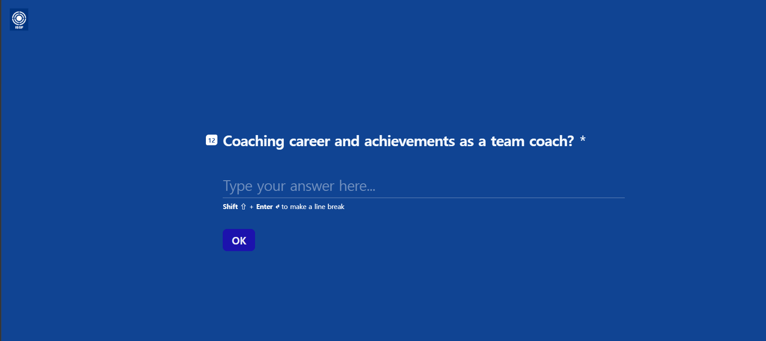
14. 팀 지도자로서 지도경력 및 주요
성과 입력
팀 코치로서 주요
지도경력 및 주요 성과 상세 기재
(문단 띄어쓰기 하고 싶을 경우 시프트키+엔터키로 가능)
작성 완료 후 OK 클릭

Slide 16
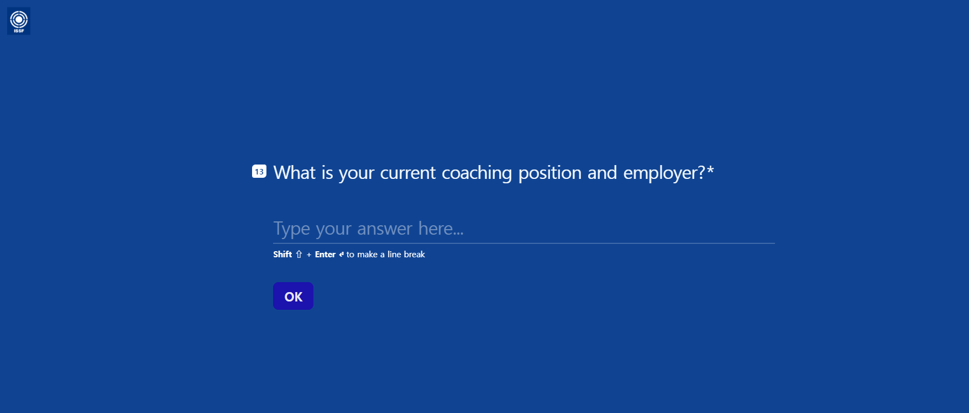
15. 현재 소속 및 고용주 입력
현재 지도자로서 소속팀 및 고용주 영문명
작성
소속 없을 경우 None 작성
예) Korea Shooting Federation, Kang Yen Sul
작성 완료 후 OK 클릭

Slide 17
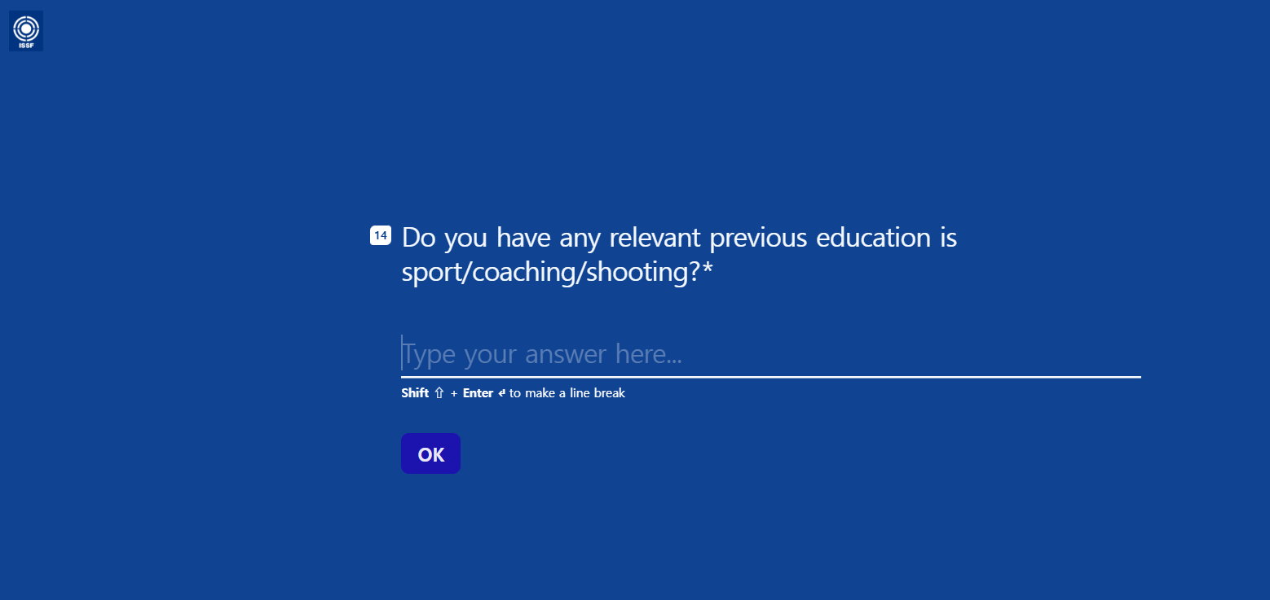
16. 과거 스포츠/지도자/사격 관련 교육
이수 여부 작성
과거에 스포츠/지도자/사격 관련 교육 이수 여부 작성
없을 경우 None 작성
예) ISSF Judge License course at 2018
작성 완료 후 OK 클릭

Slide 18
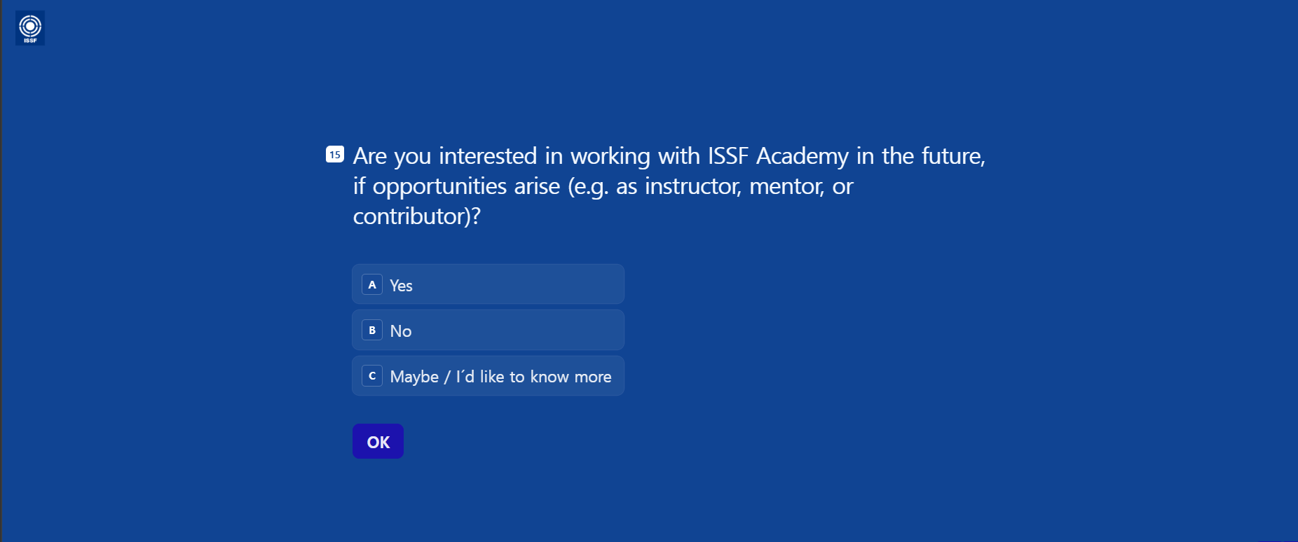
17. 추후에 기회가 있을 경우 ISSF
아카데미와 함께 일할(지도자, 멘토,
혹은 기부자 등) 의향 있는지 여부 작성
추후에 기회가 있을 경우 ISSF 아카데미와 함께 일할 의향이 있는지 여부
A= 네
B= 아니오
C= 아마도/더 자세히 알고싶다 중 택1
선택 후 OK 클릭

Slide 19
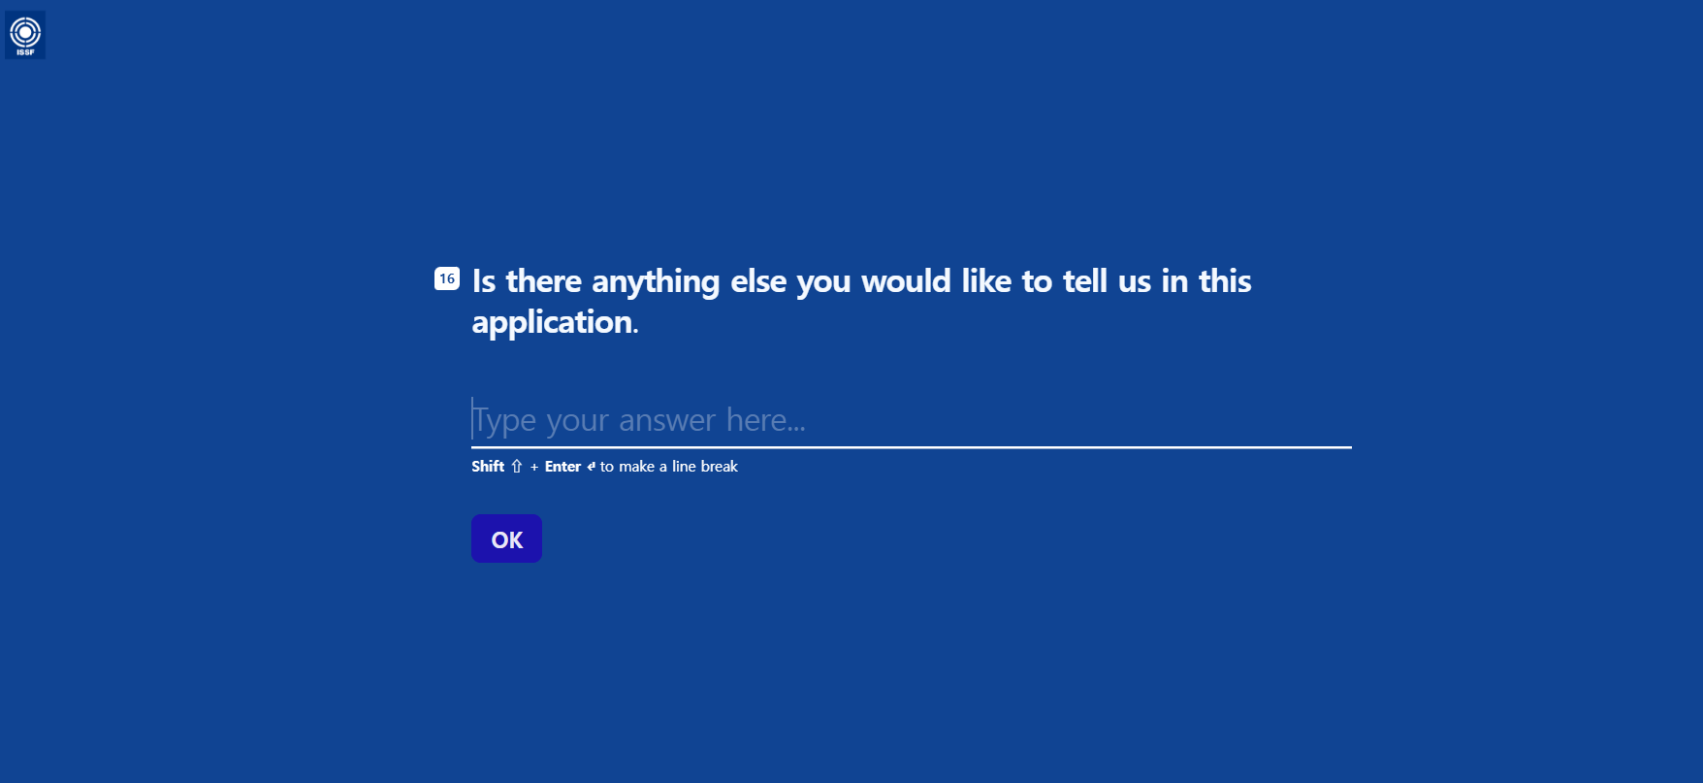
18. 본 신청서에서 더 하고 싶은 말이
있다면 작성
추가적으로 하고 싶은 말, 어필하고 싶은 내용 등이 있으면 상세히 기재
(문단 띄어쓰기 하고 싶을 경우 시프트키+엔터키로 가능)
작성 완료 후 OK 클릭

Slide 20
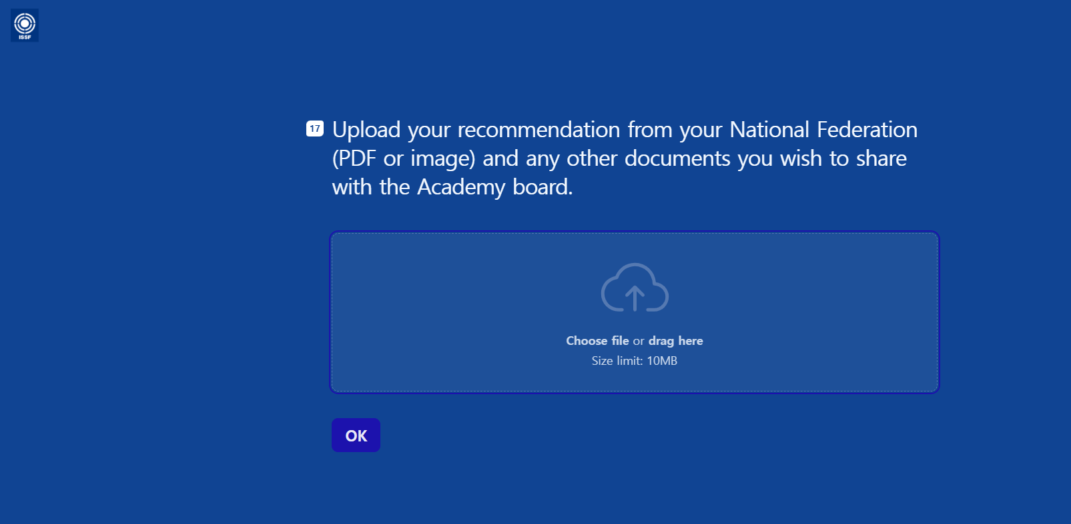
19. 첨부서류 업로드
구름 모양을 클릭하거나
파일을 구름모양 위로 끌고가서 파일 업로드
※1개 파일만 등록이 되기 때문에 모든 파일 한 개 파일로 합쳐서 업로드
※반드시 PDF 혹은 그림파일로 업로드
※연맹 추천서는 필수제출
작성완료 후 OK 클릭

Slide 21
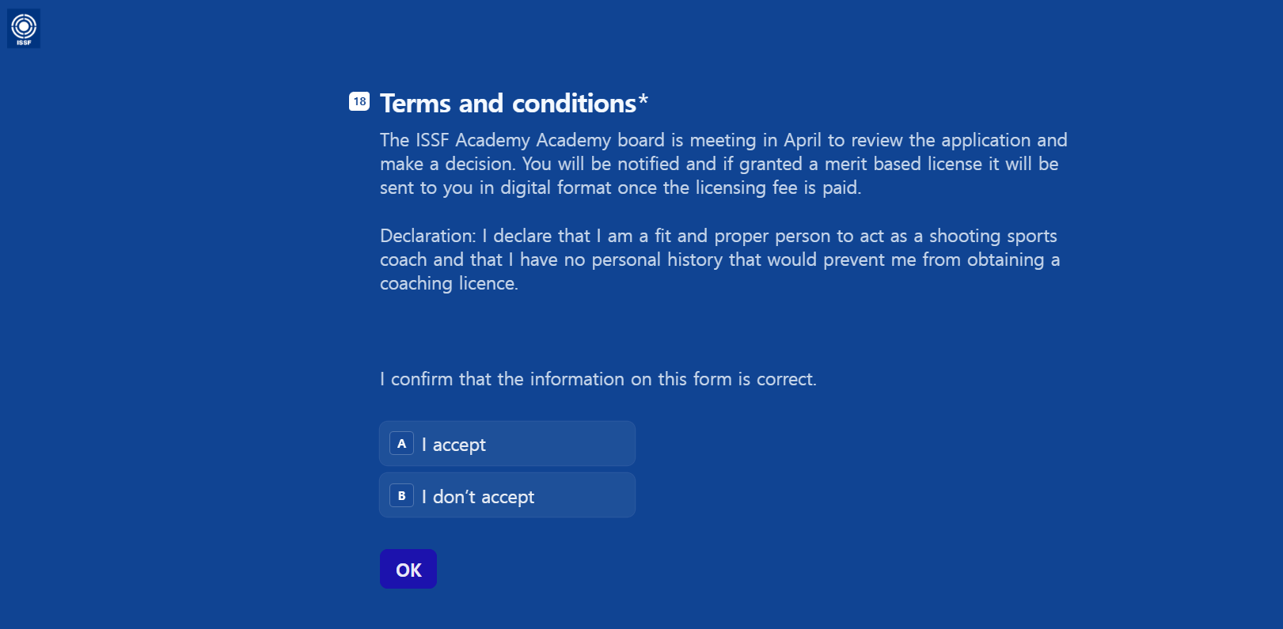
20. 이용 약관 확정/미확정
-내용 번역-
나는 사격 지도자로서 적합한 사람이며 지도자 라이선스를 취득함에 있어 막힘이 되는 과거 이력이 없음을 선언합니다.
본 신청서의 모든 양식을 정확함을 확정합니다
A= 확정합니다
B= 확정할 수 없습니다 중 택 1
선택 후 OK 클릭

Slide 22
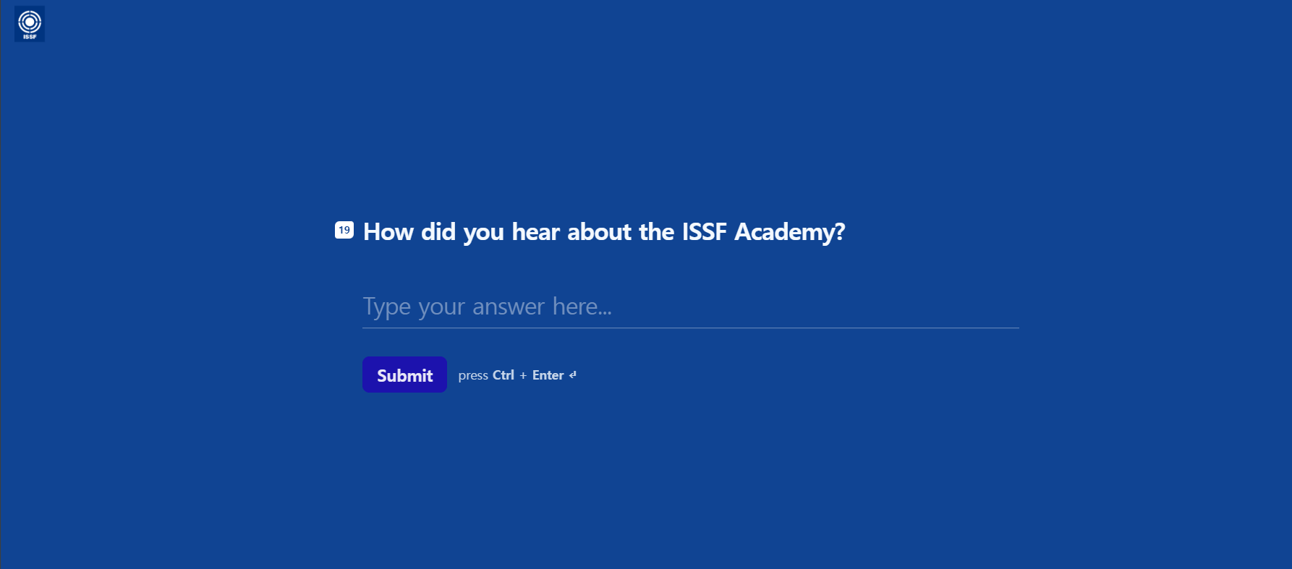
21. ISSF 아카데미를 알게 된 경로 작성
ISSF 아카데미를 알게된 경로 작성
예) Korea Shooting Federation
※최종 페이지임에 따라 Submit 버튼 클릭시 제출이 됨을 참고하여 주시기 바랍니다.※

